Slide 1
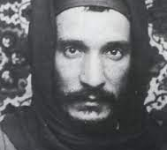

Baba Sali
Rabi Yisrael Abuhatzeira

Slide 2
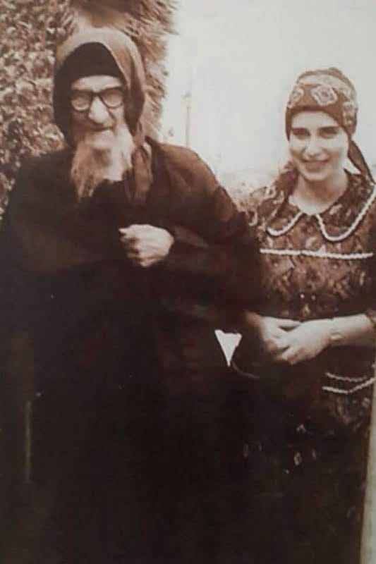
Rabi Yisrael Abuhatzeira ou Baba Sali (Marrocos , 1889 - Netivot, Israel, 1984) foi um conhecido rabino sefaradi-haredi e cabalista popular em Marrocos e em Israel.
Seu secretário, rabino Eliahu Alfasi, escreveu um livro sobre a vida deste rabi, onde descreveu sua trajetória, impressionante personalidade e milagres.
Abuhatzeira = ABU (Pai) + Tzeira (Tapete) = Pai do Tapete
Yaakov Abuhatzeira
Baba Sali = Mestre da Oração

Slide 3
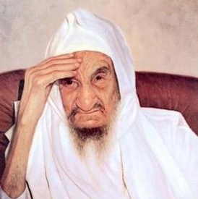
Família Abu Hasira/Abuhatzeira Estudiosos da Torá Sefarditas e tzadikim conhecidos como baalei mofet (milagrosos). O patriarca desta família era Shmuel Abuhatzeira, que estudou junto com Chaim Vital em Damasco. No livro Shem Hagedolim, Chaim Joseph David Azulai (CHIDA) descreveu Shmuel como "um ish Elohim kadosh (um santo homem de Deus). Pessoas sábias falam das maravilhas ao salvar a comunidade judaica de muitas dificuldades.

Slide 4
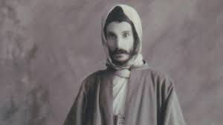
No Marrocos
Até a Idade de Bar Mitzvah Tinha decorado a Torah e aprendido todo Talmud
Durante a primeira guerra mundia, Rabbi Dadiv (irmão) foi amarrado em uma árvore na cidade de Tafelatlech, e o governante Mulai Muhamed o matou com balas de canhoes.
Baba Sali ficou de luto por 7 anos, até que Eliahu HaNavi aparesceu para ele
A comunidade árabe tocava sinos sempre que o Baba Sali saísse na rua.
Todas as pessoas não modestas, turistas ou pessoas com idolatria eram retiradas da rua

Slide 5
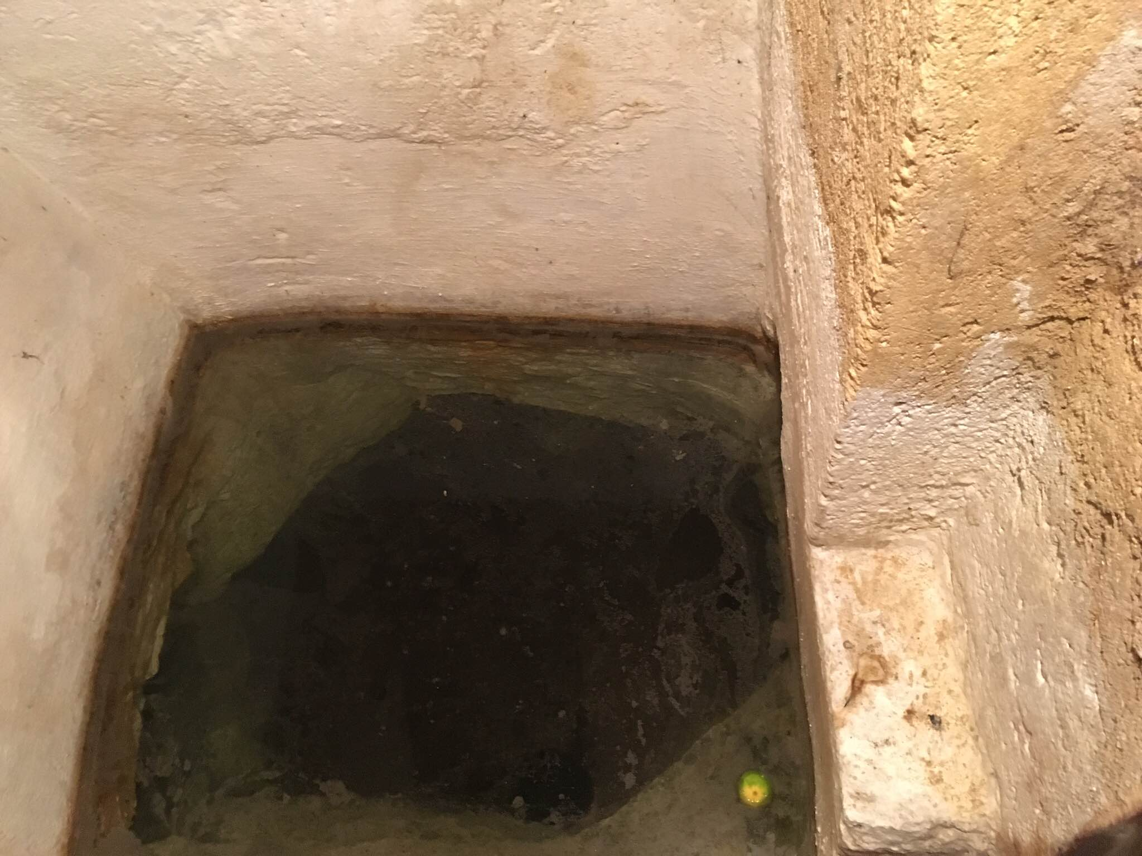
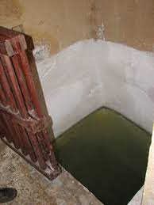
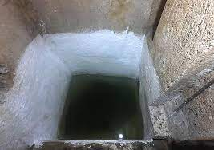
Micveh no Marrocos: Cobra e Chuva

Slide 6
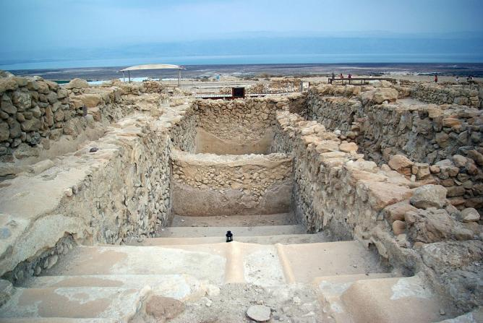
Mikveh em região deserta

Slide 8
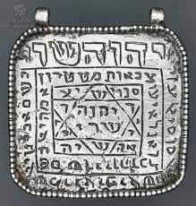
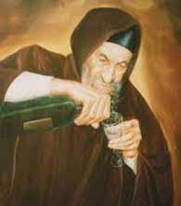
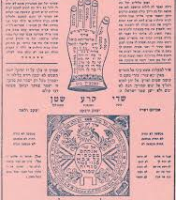
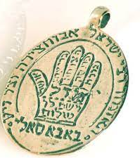
Considerado um dos últimos a saber a técnica de preparação de amuletos kosher
Milagre famoso em Israel: Garrafa de Arak embrulhada em um pano num casamento
Ferido de Guerra em Yom Kippur

Slide 9
O Baba Sali ouviu a história do jovem, virou-se para ele e perguntou: “Você reza com tefilin todos os dias?” “Não”, respondeu o jovem.
Você guarda o Shabat?” “Não”, respondeu o jovem.
Baba Sali: “Se assim for, você deveria estar grato por ter uma perna estar saudável!
O jovem começou a chorar. O Baba Sali olhou diretamente nos olhos do jovem e perguntou: “Se eu te abençoar com uma recuperação completa e você for capaz de ficar de pé independentemente sobre seus dois pés, você estará disposto a se tornar observador? “Sim”, respondeu o jovem.
Baba Sali: “Se assim for, dê-me sua mão e eu o abençoo com uma recuperação completa para que você possa servir a Deus”.
O jovem beijou a mão de Baba Sali, como é tradição. Para sua surpresa, ele conseguiu ficar totalmente ereto e até dar alguns passos, sem ajuda. Espantado com a mudança imediata de sua situação, ele tentou andar mais rápido, eem um momento, ele estava fora correndo.

Slide 10
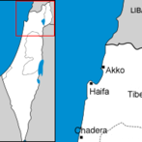
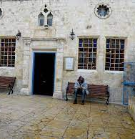
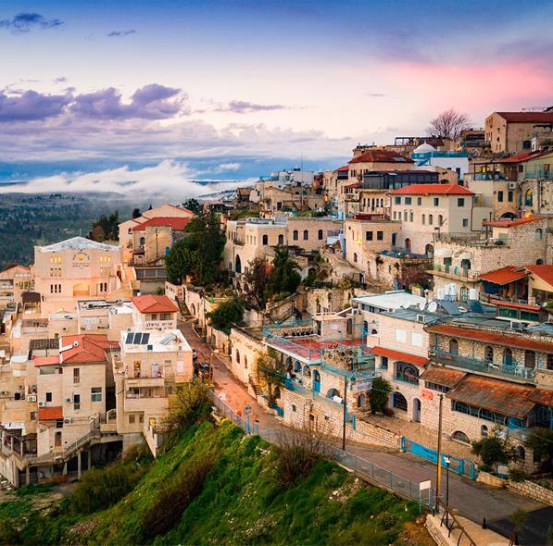
Tsafat: Sinagoga do Arizal

Slide 11
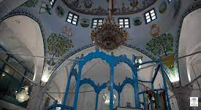
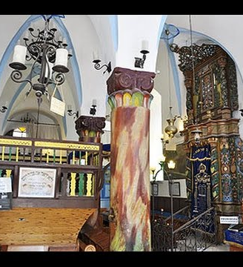
Sinagoga do Arizal em Tsafat

Slide 12
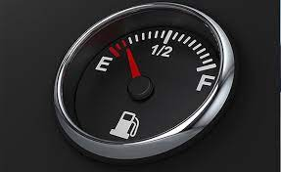
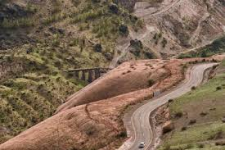
Tsafat

